Slide 1
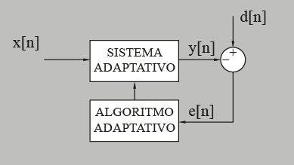
SISTEMAS ADAPTATIVOS
Resumen:
Buscamos minimizar el RMS, SSE o cualquier otra función monótona
de error.
Son sistemas variante-temporales de forma que se adaptan a cambios de
su entorno.
Optimizan su funcionamiento con algoritmos adaptativos.

Slide 2
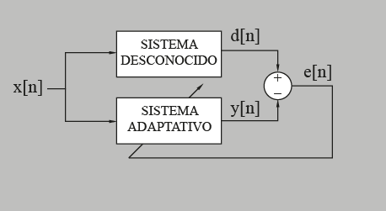
ESTRUCTURAS
Estructura directa: Identificación de sistemas desconocidos.

Slide 3
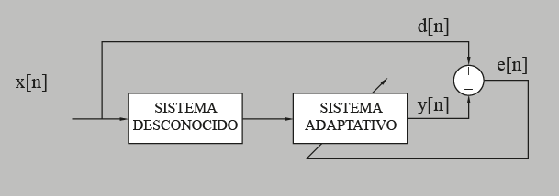
ESTRUCTURAS
Estructura inversa: Identificación de transferencias inversas.

Slide 4
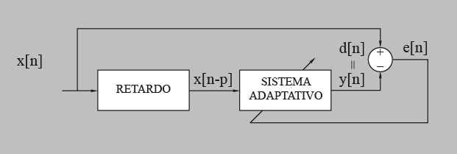
ESTRUCTURAS
Predictor: Predicción de valores futuros. Gran utilización en sistemas de control.

Slide 5
ESTRUCTURAS
Cancelador activo de ruido: Se emplea en condiciones donde el espectro del
ruido queda solapado al de la señal que se desea procesar, resultando inadecuado
el filtrado tradicional frecuencial.
es el ruido que afecta a la señal deseada
es ruido correlacionado a

Slide 6


ALGORITMOS ADAPTATIVOS
LMS
Regla delta o de gradiente descendente

Slide 7
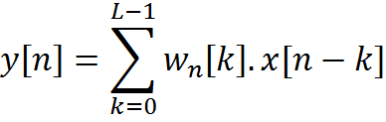

ALGORITMOS ADAPTATIVOS
LMS

Slide 8

ALGORITMOS ADAPTATIVOS
LMS

Slide 9
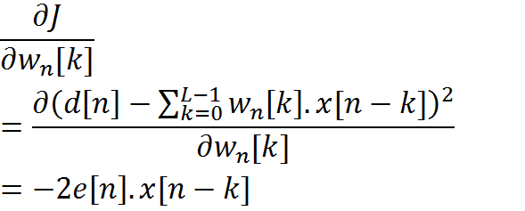
ALGORITMOS ADAPTATIVOS
LMS

Slide 10



ALGORITMOS ADAPTATIVOS
ALGORITMO LMS
1. Inicialización de coeficientes adaptativos (pesos)
2. Determinación de la salida del sistema
3. Determinación del error del sistema
4. Actualización de los coeficientes adaptativos (pesos)

Slide 11
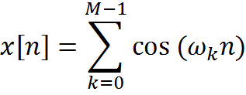
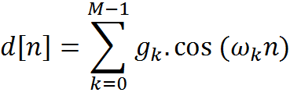
ALGORITMOS ADAPTATIVOS
EJEMPLO
Diseño de un sistema (filtro) con determinada respuesta en frecuencia

Slide 12
ALGORITMOS ADAPTATIVOS
EJEMPLO
Constante de adaptación α = 0.001
Longitud del sistema (cantidad de pesos) = 40
Frecuencia de muestreo Fs = 1000
Frecuencias elegidas [0 10 20 30 40 50] Hz
Ganancias elegidas [0 0 1 1 0 0]

Slide 13
ALGORITMOS ADAPTATIVOS
EJEMPLO
Defino la señal de entrada como la suma de todos los cosenos
Defino la señal deseada como la suma de todos los cosenos con ganancia 1
Defino los pesos iniciales (aleatorios)
Efectúo la actualización del sistema un número “suficiente” de iteraciones
Grafico resultado

Slide 14
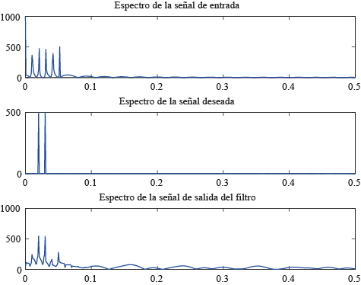
ALGORITMOS ADAPTATIVOS
EJEMPLO

Slide 15
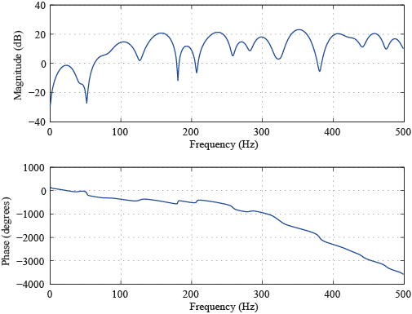
ALGORITMOS ADAPTATIVOS
EJEMPLO

Slide 16
ALGORITMOS ADAPTATIVOS
EJERCICIO
Caracterización de un sistema desconocido (se adjunta en Campus)
Utilizar estructura directa
Para practicar sobre la modelización de sistemas, utilizaremos como sistema
desconocido un h causal definido como:
h = [3/2 -2 1/2].

